Slide 1






Σάββατο 28 Μαρτίου 2026
Δ.Π.Μ.Σ. Διδακτική και Μεθοδολογία των Μαθηματικών
ΚΑΤΑΣΚΕΥΗ ΜΑΘΗΜΑΤΙΚΟΥ ΠΡΟΒΛΗΜΑΤΟΣ
ΜΕ ΚΟΙΝΩΝΙΚΟ-ΟΙΚΟΛΟΓΙΚΑ ΧΑΡΑΚΤΗΡΙΣΤΙΚΑ
Χριστίνα Μπιτσίδη

Slide 2

Δομή Παρουσίασης
Εισαγωγή
Εστίαση Μελέτης
Θεωρητικό Πλαίσιο
Μεθοδολογία
Αποτελέσματα
Συζήτηση-Συμπεράσματα
Ενδεικτική Βιβλιογραφία

Slide 3


Εισαγωγή
Παραδοσιακή διδασκαλία μαθηματικών:
  έμφαση σε μηχανιστική επίλυση ασκήσεων
  απομάκρυνση από ρεαλιστικά πλαίσια (Boaler, 1998)
Ανάγκη για:
  σύνδεση μαθηματικών με καθημερινότητα (Freudenthal, 1981)
Σύγχρονη κατεύθυνση:
  αυθεντικά προβλήματα (Palm, 2008; Wake, 2015)
  ολιστική ανάπτυξη μαθητή, καλλιέργεια της κριτικής όσο και της δημιουργικής σκέψης, διαπλάθοντας πολίτες με κοινωνική συνείδηση (Skovsmose, 2018).
  Σύνδεση μαθηματικών με κοινωνικο-οικολογικά ζητήματα (Barwell et al., 2022)

Slide 4

Εστίαση Μελέτης
  Κατασκευή μαθηματικού προβλήματος (ΚΜΠ) από μαθητή
  Σύνδεση μαθηματικών με:
- κοινωνικά ζητήματα
- οικολογικά θέματα
ΕΕ: Τι είδους συνδέσεις ανάμεσα στα μαθηματικά και σε οικολογικά ζητήματα αναγνωρίζουμε κατά την εφαρμογή της μεθόδου ΚΜΠ από ένα μαθητή Λυκείου;
  Έμφαση:
- γνωστική διάσταση
- συναισθηματική εμπλοκή
- κοινωνική ευαισθησία

Slide 5
Θεωρητικό Πλαίσιο (Ι)
  Ρεαλιστικά Μαθηματικά (Freudenthal, 1981)
  Βασικές αρχές:
- εκκίνηση από εμπειρίες μαθητών
- ανακάλυψη γνώσης μέσω καθοδήγησης
- μαθηματικά ως ανθρώπινη δραστηριότητα
  Σύνδεση με αυθεντικά προβλήματα (Dierdorp et al., 2011)

Slide 6


Θεωρητικό Πλαίσιο (ΙΙ)
  Κατασκευή μαθηματικού προβλήματος (Silver, 1994)
  Διαδικασία: δημιουργία & αναδιατύπωση προβλημάτων
  Οφέλη:
  Περιορισμένη έρευνα σε οικολογικά πλαίσια (Arikan & Unal, 2015)
εννοιολογική κατανόηση
μεταγνώση (Dori & Herscovitz, 1999)

Slide 7
Θεωρητικό Πλαίσιο (ΙΙΙ)
ΚΟΙΝΩΝΙΚΟ-ΟΙΚΟΛΟΓΙΚΗ ΠΡΟΣΕΓΓΙΣΗ
  H παρούσα εργασία υιοθετεί την κοινωνικο-οικολογική οπτική της μαθηματικής εκπαίδευσης (Coles et al., 2024).
  Σύμφωνα με αυτή την οπτική η οικολογική κατάρρευση επιβάλλει στη μαθηματική εκπαίδευση την επανεξέταση των προτεραιοτήτων και των πρακτικών της.
  Σε αυτό το πλαίσιο, οι ερευνητές προτείνουν πολύ-επίπεδες παιδαγωγικές πρακτικές που προωθούν την κατανόηση και τη βίωση της αλληλοεμπλοκής μαθηματικών και οικολογικών ζητημάτων.
  Οι προτάσεις αναλυτικών προγραμμάτων που ενισχύουν τη σύνδεση του ανθρώπου με τον ζωντανό κόσμο παραμένουν περιορισμένες (Barwell et al., 2022)

Slide 8

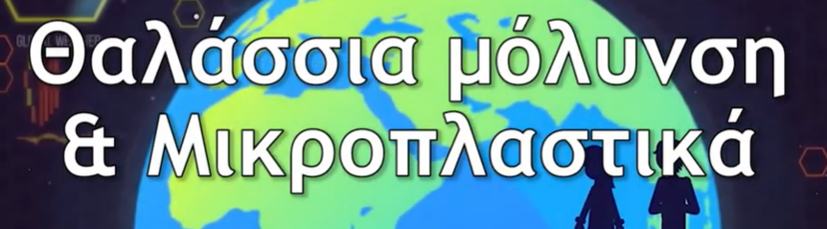
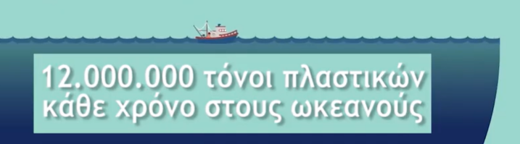
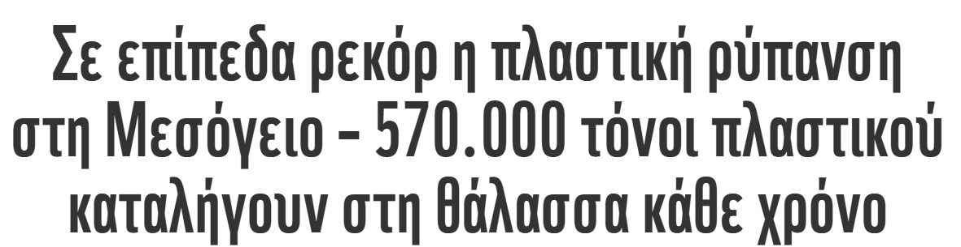
Μεθοδολογία
Ερευνητικό πλαίσιο
  Μελέτη περίπτωσης
  Συμμετέχων: μαθητής Α’ Λυκείου
  Στόχος παρέμβασης:
-ανάπτυξη μαθηματικής σκέψης
-σύνδεση με κοινωνικο-οικολογικά ζητήματα
  Διάρκεια: 60 λεπτά
  Στάδια:
1. Παρακολούθηση βίντεο (μικροπλαστικά)
2. Μελέτη άρθρων (WWF)
3. Συζήτηση
4. Κατασκευή & λύση προβλήματος
5. Αναστοχασμός

Slide 9
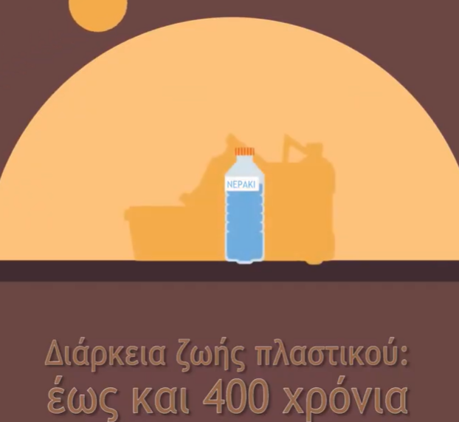
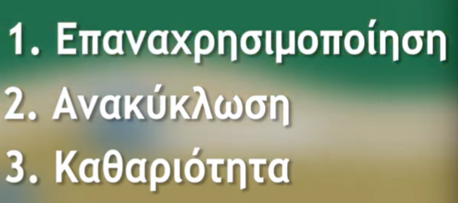
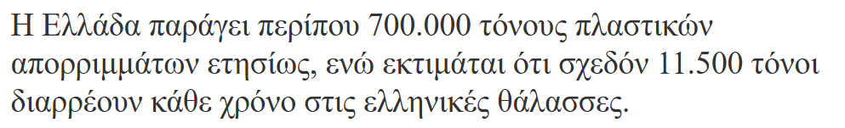
Μεθοδολογία
  καταγεγραμμένες συζητήσεις
  σημειώσεις μαθητή
  πρόβλημα & λύση
Η ανάλυση των δεδομένων
Ερευνητικά δεδομένα
  Μέθοδος: θεματική ανάλυση
  εντοπισμός μοτίβων
  δημιουργία θεματικών κατηγοριών

Slide 10

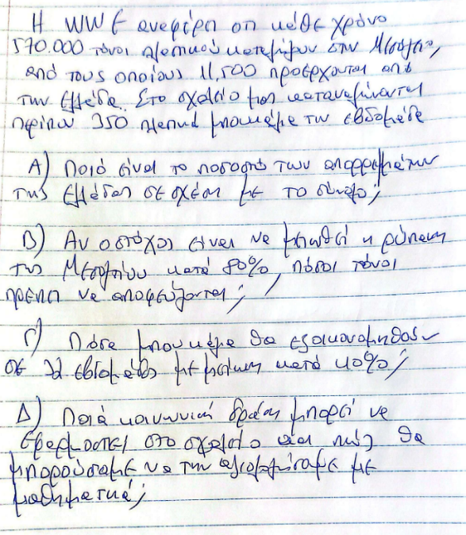
Αποτελέσματα
Το πρόβλημα που σχεδίασε ο μαθητής
Η WWF αναφέρει ότι κάθε χρόνο 570.000 τόνοι πλαστικού καταλήγουν στη Μεσόγειο, από τους οποίους 11.500 προέρχονται από την Ελλάδα. Στο σχολείο μας καταναλώνονται περίπου 350 πλαστικά μπουκάλια την εβδομάδα.
Α) Ποιο είναι το ποσοστό των απορριμμάτων της Ελλάδας σε σχέση με το σύνολο;
Β) Αν ο στόχος είναι να μειωθεί η ρύπανση της Μεσογείου κατά 80%, πόσοι τόνοι πρέπει να αποφεύγονται;
Γ) Πόσα μπουκάλια θα εξοικονομηθούν σε 32 εβδομάδες με μείωση κατά 40%;
Δ) Ποια κοινωνική δράση μπορεί να εφαρμοστεί στο σχολείο και πώς θα μπορούσαμε να την αξιολογήσουμε με μαθηματικά;

Slide 11


Αποτελέσματα
1η θεματική ενότητα
Επιλογή και ερμηνεία δεδομένων με σκοπό την ΚΜΠ
  Επιλογή δεδομένων από αυθεντικές πηγές (βίντεο, WWF)
  Συνδυασμός:
- μαθηματικής αξιοποίησης
- κοινωνικής σημασίας
  Εντοπισμός ποσοτικών σχέσεων
  Σύνδεση με προσωπικό/σχολικό περιβάλλον
Εε ίσως…Το 7%, το 11.500 από 570.000 — θα μπορούσα να βρω ποσοστά με αυτά.
...είμαστε περίπου 150 παιδιά…κάποιοι φέρνουν παγούρια. Ας πούμε ότι την εβδομάδα χρησιμοποιούνται 350 πλαστικά μπουκάλια

Slide 12

Αποτελέσματα
2η θεματική ενότητα
Δομή και είδη ερωτήσεων στο σχεδιασμό του προβλήματος
  Τέσσερα ερωτήματα:
    ποσοστά
    ποσοστιαία μείωση
    μεταβολές
  Διαβάθμιση: παγκόσμιο → εθνικό → τοπικό
  Συνδυασμός:
    κλειστών μαθηματικών ερωτήσεων
    ανοικτού ερωτήματος
Α) Ποιο είναι το ποσοστό των απορριμμάτων της Ελλάδας σε σχέση με το σύνολο;
Β) Αν ο στόχος είναι να μειωθεί η ρύπανση της Μεσογείου κατά 80%, πόσοι τόνοι πρέπει να αποφεύγονται;
Γ) Πόσα μπουκάλια θα εξοικονομηθούν σε 32 εβδομάδες με μείωση κατά 40%;
Δ) Ποια κοινωνική δράση μπορεί να εφαρμοστεί στο σχολείο και πώς θα μπορούσαμε να την αξιολογήσουμε με μαθηματικά;

Slide 13

Αποτελέσματα
3η θεματική ενότητα
Σύνδεση του μαθηματικού προβλήματος με δράσεις κοινωνικής ευθύνης
  Το πρόβλημα ως εργαλείο δράσης
  Προτάσεις μαθητή:
    χρήση παγουριών
    αφίσες ενημέρωσης
    καταγραφή κατανάλωσης
  Μαθηματικά ως εργαλείο αξιολόγησης δράσεων
Τα καπάκια...μαζεύονται και...μετατρέπονται σε χρήματα, τα οποία χρησιμοποιούνται για να αγοραστούν αναπηρικά αμαξίδια ή να καλύψουν άλλες ανάγκες.
Αν βλέπουμε ότι μειώνεται σταθερά [η ποσότητα των πλαστικών στο σχολείο], τότε πέτυχε. Ίσως θα μπορούσαμε να φτιάξουμε και κάποιο γράφημα. Και στο σχολείο είχαμε φτιάξει σε κάτι προβλήματα.

Slide 14
Αποτελέσματα
4η θεματική ενότητα
Συναισθηματική εμπλοκή και σύνδεση μαθηματικών με κοινωνικο-οικολογικά θέματα
  Έντονη συναισθηματική αντίδραση
  Αναγνώριση σημασίας προβλήματος
  Σύνδεση μαθηματικών με πραγματική ζωή
  Μαθηματικά ως εργαλείο κατανόησης και παρέμβασης
  Η αλήθεια είναι ότι είναι σοκαριστικό.
Ε μπορώ να πω ότι μου άρεσε αυτό που κάναμε σήμερα […] Στο σχολείο βλέπουμε ότι οι περισσότεροι φέρνουν μπουκάλια, αλλά δεν είχα σκεφτεί τη σύνδεση.

Slide 15

Συζήτηση - Συμπεράσματα
  ΚΜΠ → μορφή βαθιάς κατανόησης (Cai, 2005)
  Σύνδεση μαθηματικών με κοινωνική ευθύνη (Skovsmose, 2018) → πρόταση δράσης του μαθητή με ποσοτικά και κοινωνικά στοιχεία
  Συμφωνία με ΡΜΕ (Freudenthal, 1981) → ενεργοποίηση μαθητή σε καταστάσεις με νόημα, αρχίζοντας από τον κόσμο του
  Ενίσχυση κατανόησης & ευαισθησίας μέσω περιβαλλοντικών θεμάτων (Bonotto, 2013)
  Ρόλος συναισθήματος στη βιωσιμότητα (Robina-Ramirez et al., 2020)
  Ανάπτυξη:
Μελλοντική έρευνα: ομάδες μαθητών + διαθεματική προσέγγιση
κριτικής σκέψης
κοινωνικής ευαισθησίας

Slide 16
Ενδεικτική Βιβλιογραφία
Arikan, E. E., & Ünal, H. (2015). Investigation of problem-solving and problem-posing abilities of seventh-grade students. Educational Sciences: Theory and Practice, 15(5), 1403-1416. https://doi.org/10.12738/estp.2015.5.2678
Barwell, R., Boylan, M., & Coles, A. (2022). Mathematics education and the living world: A dialogic response to a global crisis. The Journal of Mathematical Behavior, 68, 101013 https://doi.org/10.1016/j.jmathb.2022.101013
Boaler, J. (1998). Open and closed mathematics: Student experiences and understandings. Journal for research in mathematics education, 29(1), 41-62. http://www.jstor.org/stable/749717?origin=JSTOR-pdf
Bonotto, C. (2013). Artifacts as sources for problem-posing activities. Educational studies in Mathematics, 83(1), 37-55. https://doi.org/10.1007/s10649-012-9441-7
Cai, J., & Rott, B. (2024). On understanding mathematical problem-posing processes. ZDM–Mathematics Education, 56(1), 61-71. https://doi.org/10.1007/s11858-023-01536-w
Coles, A., Solares-Rojas, A., & le Roux, K. (2024). Socio-ecological gestures of mathematics education. Educational Studies in Mathematics, 116(2), 165-183 https://doi.org/10.1007/s10649-024-10318-4
Dierdorp, A., Bakker, A., Eijkelhof, H., & van Maanen, J. (2011). Authentic Practices as Contexts for Learning to Draw Inferences Beyond Correlated Data. Mathematical Thinking and Learning, 13(1–2), 132–151. https://doi.org/10.1080/10986065.2011.538294

Slide 17
Ενδεικτική Βιβλιογραφία
Dori, Y. J., & Herscovitz, O. (1999). Question‐posing capability as an alternative evaluation method: Analysis of an environmental case study. Journal of Research in Science Teaching: The Official Journal of the National Association for Research in Science Teaching, 36(4), 411-430. doi: 10.1080/09500690500102946
Freudenthal, H. (1981). Major problems of mathematics education. Educational studies in mathematics, 133-150. https://doi.org/10.1007/BF00305618
Palm, T. (2008). Impact of authenticity on sense making in word problem solving. Educational studies in mathematics, 67(1), 37-58. https://doi.org/10.1007/s10649-007-9083-3
Robina-Ramírez, R., Merodio, J. A. M., & McCallum, S. (2020). What role do emotions play in transforming students’ environmental behaviour at school?. Journal of Cleaner Production, 258, 120638. https://doi.org/10.1016/j.jclepro.2020.120638
Silver, E. A. (1994). On mathematical problem posing. For the learning of mathematics, 14(1), 19-28.
Skovsmose, O. (2018). Critical mathematics education. In Encyclopedia of mathematics education (pp. 1-6). Springer, Cham.
Wake, G. (2015). Preparing for workplace numeracy: a modelling perspective. ZDM, 47(4), 675-689. https://doi.org/10.1007/s11858-015-0704-5

Slide 18

Ευχαριστώ πολύ!

